Slide 1
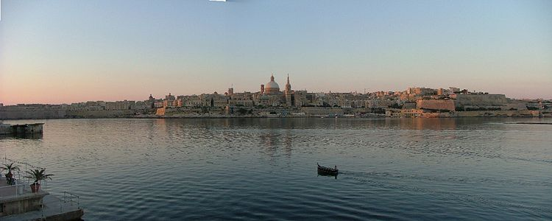
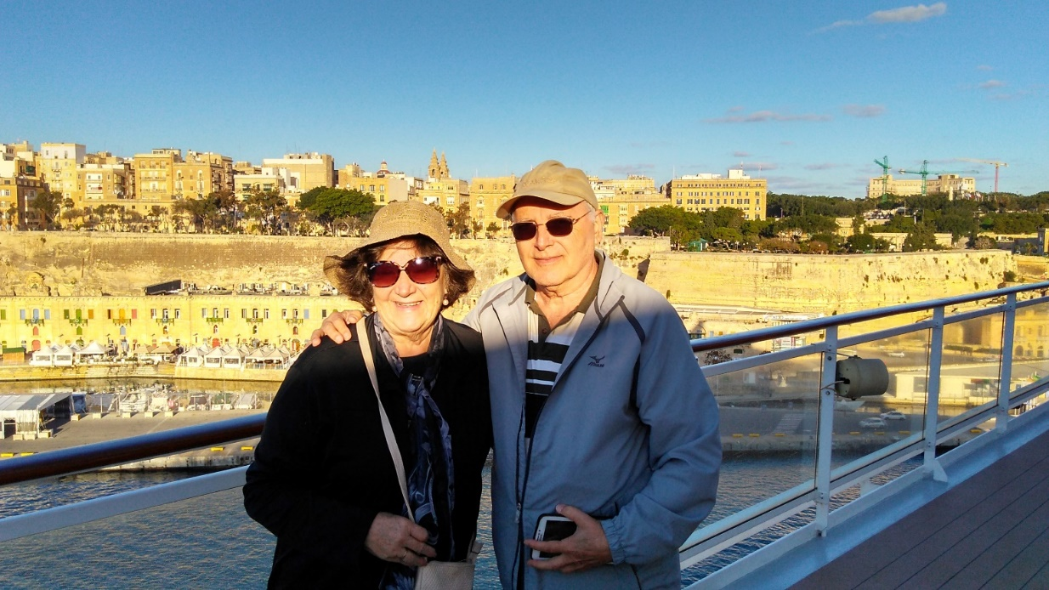
LA VALLETTA
Toninho Vendramini e Dija
Registro de nossa passagem
É a capital da República de Malta. Tem uma população de pouco mais de 6000 habitantes. Situa-se na costa leste da Ilha. O nome oficial foi dado pela Ordem de São João. Em maltês é comumente conhecida com Il-Belt - A Cidade.
São muitas atrações históricas e culturais que enriquecem esse magnifico patrimônio.

Slide 2
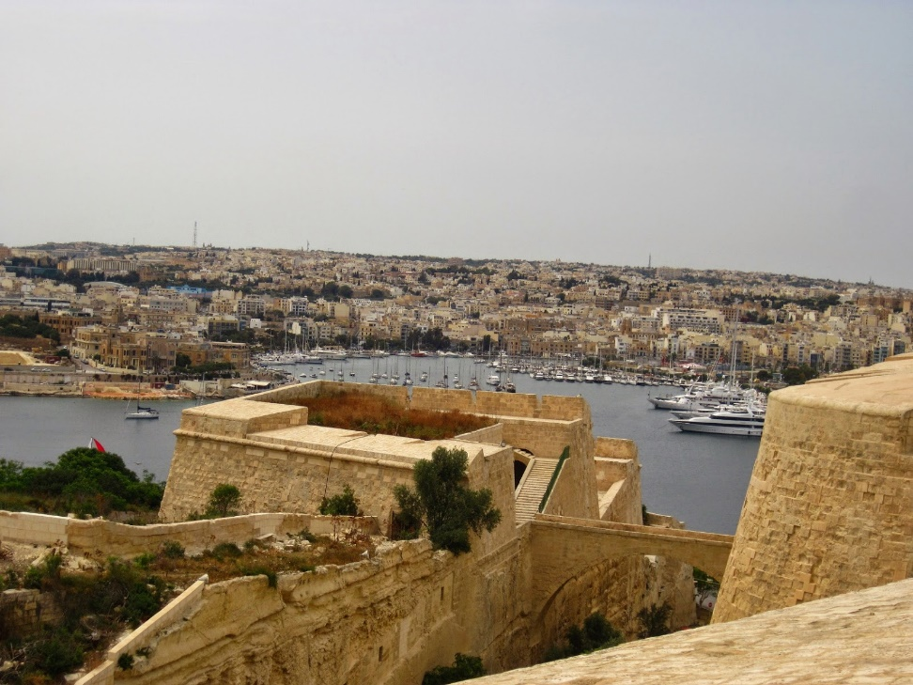
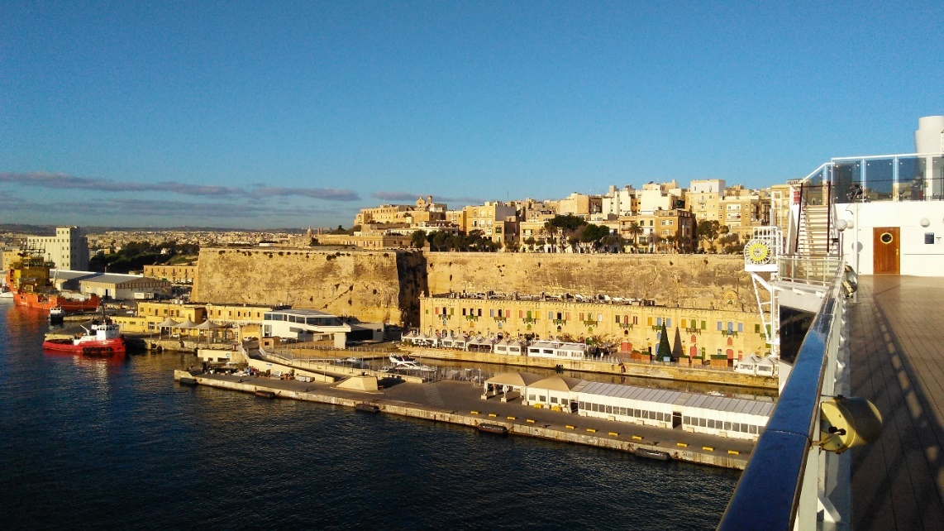
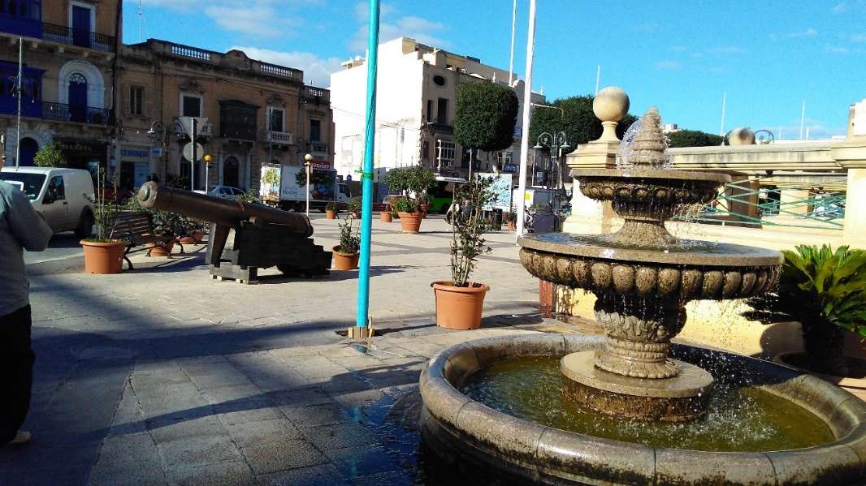
O turismo parece ser uma fonte de renda que lhe permite manter suas atrações. Trata-se de uma beleza diferente. Conhecemos novos horizontes e nos encantamos com suas belezas e os costumes diferentes da nossa realidade. São ruelas perpendiculares e paralelas onde só passa um carro, ou só pedestres.

Slide 3
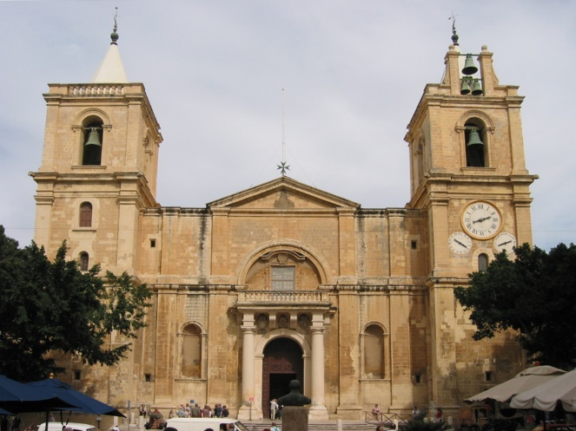
Visitamos a Igreja de São João, que foi construída pelos Cavaleiros dessa Ordem.
Foi desenhada pelo arquiteto militar maltês Gerolano Cassar que delineou alguns dos edifícios mais proeminentes de La Valletta.
O interior, em contraste com a fachada, contem paredes, tetos abobadados e altares laterais com cenas da vida de S. João.
Curiosamente, as figuras pintadas no teto junto a cada coluna parecem inicialmente estátuas a 3 dimensões, mas, sob olhar atento, vemos que o artista criou astutamente a ilusão de uma tridimensionalidade, de tal forma que, onde você estiver, o rosto das imagens lhe acompanha.

Slide 4
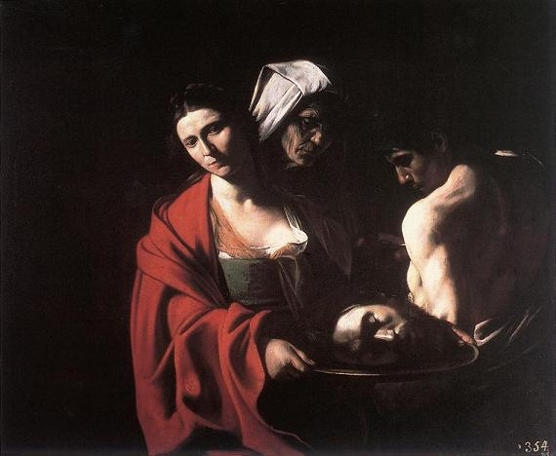
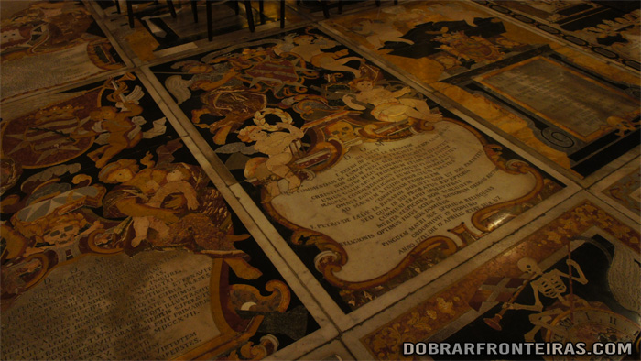
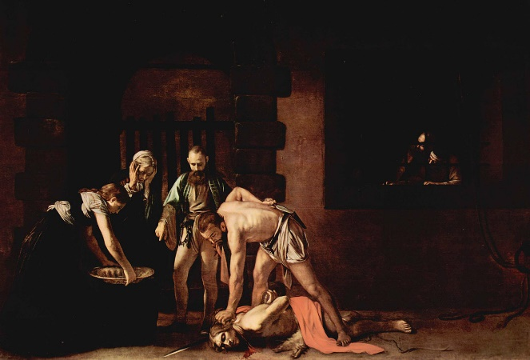
No oratório da Igreja encontra-se a pintura da Decapitação de S. João Baptista (1608) de Caravaggio (que viveu na Ilha por alguns anos), é a mais famosa da igreja, sendo considerada uma das obras-primas e o único quadro assinado pelo pintor.
Outra característica impressionante da igreja é o conjunto de lápides de mármore na nave em que foram enterrados cavaleiros importantes. Os que mais se destacaram foram colocados mais perto da frente da igreja.
Estes túmulos, ricamente decorados com mármore embutido e com o brasão de armas dos cavaleiros enterrados, narram um triunfo em batalha, criando um belo testemunho visual na igreja.

Slide 5
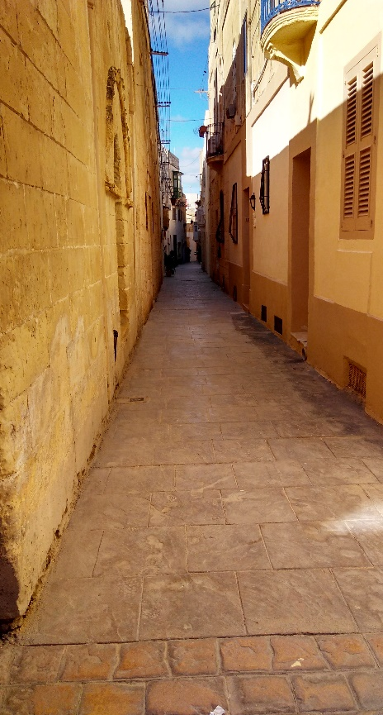
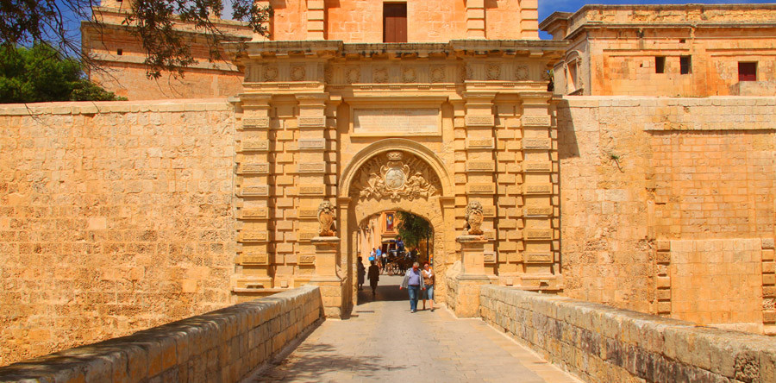
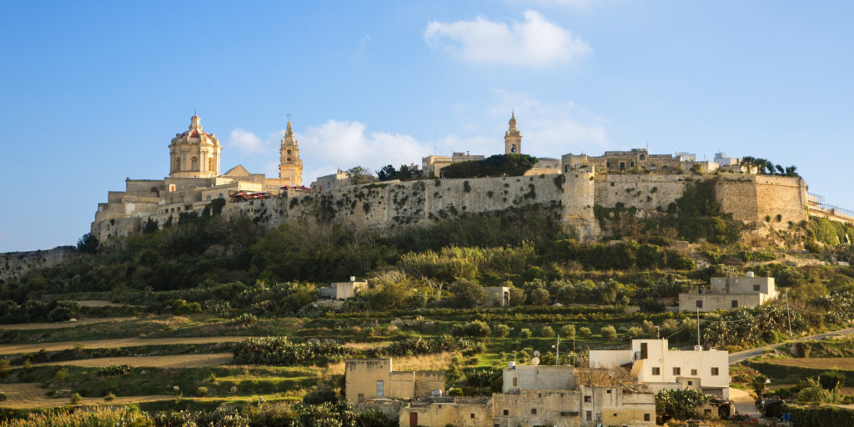
Após deixar a Igreja, nosso próximo destino foi a cidade murada de Mdina, antiga capital de Malta, de antemão, soubemos que apenas algumas pessoas ainda moram em seu interior.
A primeira impressão, era de apenas um lugar turístico.
Avistamos o portão de entrada, muito bonito, no final de uma pequena ponte.
Já dentro, nos deparamos com ruas mais estreitas do que em outros lugares visitados da Ilha.

Slide 6
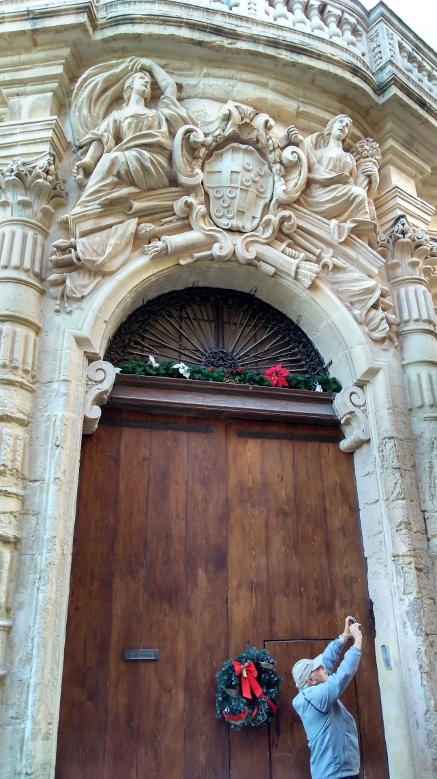
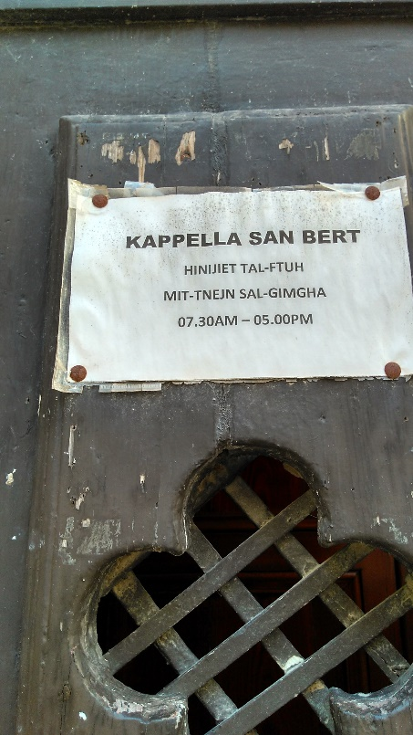
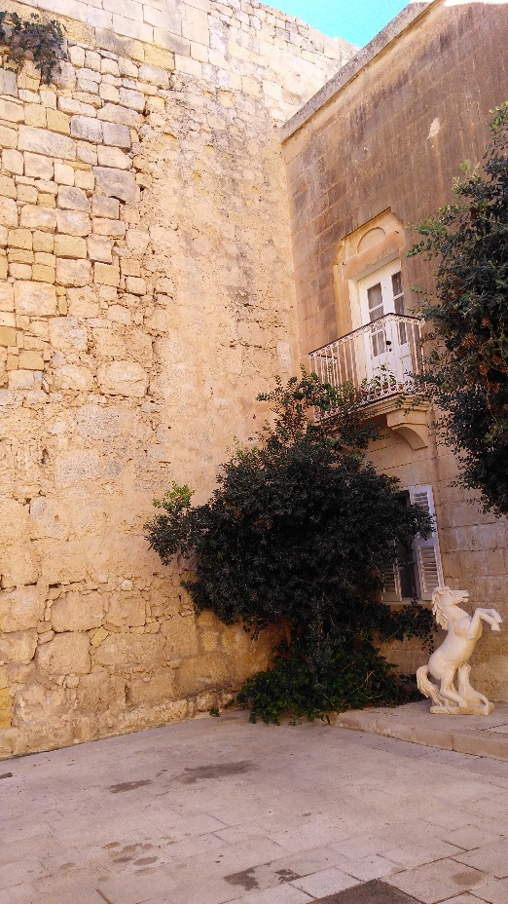
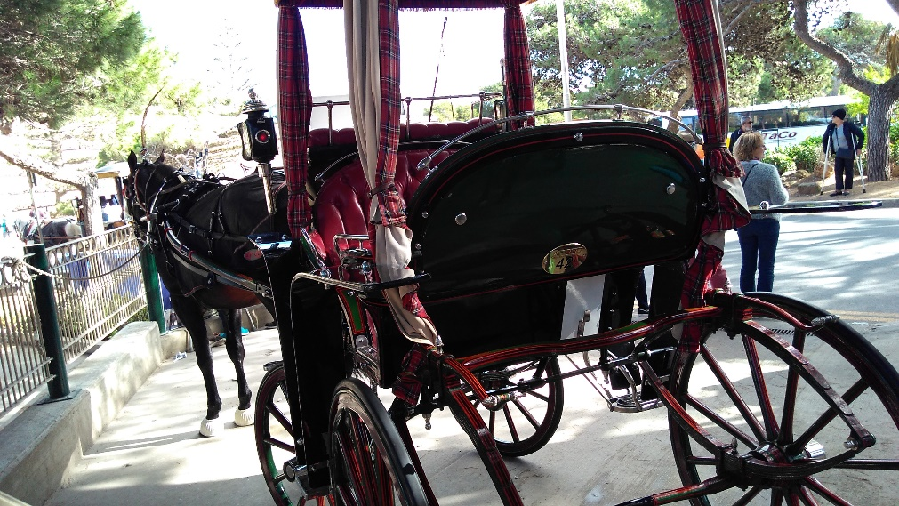
Atualmente, a população da cidade é de menos de 300 pessoas, somente esses moradores podem entrar com seus carros, dividindo espaços com as charretes turísticas e pequenos furgões que fazem o abastecimento de alguns estabelecimentos, por um curto período.
Por essa razão é que recebeu o apelido de cidade silenciosa.

Slide 7
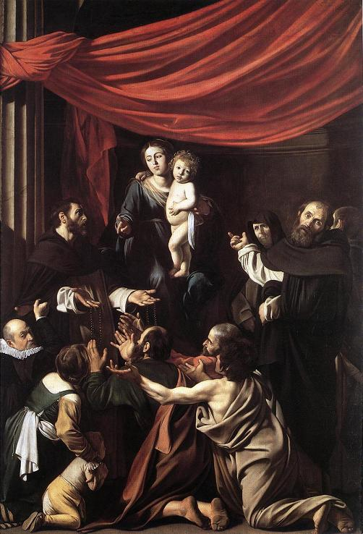

Imagens
Acervo Pessoal
Músicas
Abertura
Stolen Kiss
Ao Piano - Cortazar
Acompanhamento
Rihapsody On a Theme
Orquestrado
Encerramento
Look for Star
Orquestrado
CRIAÇÃO PRODUÇAO FORMATAÇÃO
TONINHO VENDRAMINI
ACESSE MEUS ESPAÇOS CULTURAIS E TORNE-SE MEU SEGUIDOR
http://vendraminiletras.blogspot.com/
www.sergrasan.com/toninhovendraminislides/
PARTICIPAÇÕES:
    ASSOCIAÇÃO DOS POETAS E ESCRITORES DE JUNDIAÍ E REGIÃO
ACADEMIA NACIONAL DE LETRAS DO PORTAL DO POETA BRASILEIRO - ACADÊMICO 28
Pintura de Caravaggio
Madonna del Rosário
Michelangelo Merisi, dito il Caravaggio, nasceu c. 1562 em Caravaggio, perto de Milão, Itália. Em Roma ousou opor-se ao Classicismo eclético, aos imitadores de Miguel Ângelo e Rafael, e aos adeptos da escola acadêmica de Bolonha. Seus quadros fizeram sensação, mas também provocaram escândalo; várias vezes as obras encomendadas por igrejas foram rejeitadas pelos padres. Só ultimamente se presta a devida atenção aos seus quadros, pintados durante sua estada no sul da Itália, sobretudo à Decapitação de São João Batista, na Catedral de La Valleta (Malta).

